Slide 1
Хвостатая викторина

Slide 2


Slide 3
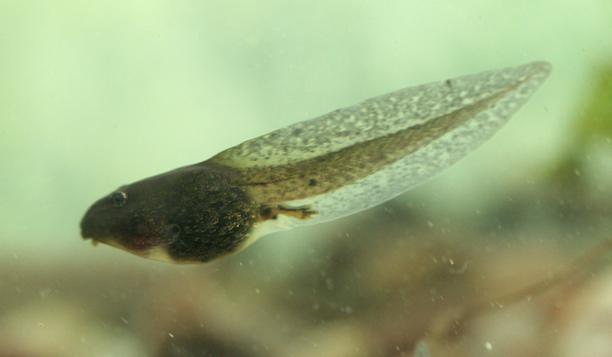
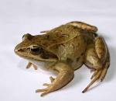
ЛЯГУШКА

Slide 5
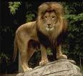
ЛЕВ

Slide 7
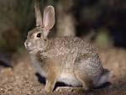
ЗАЯЦ

Slide 9
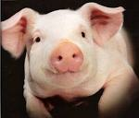
СВИНЬЯ

Slide 11
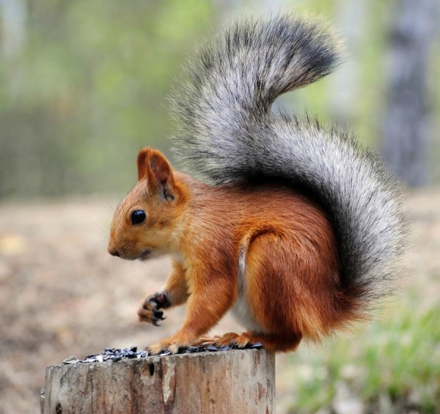
БЕЛКА

Slide 13
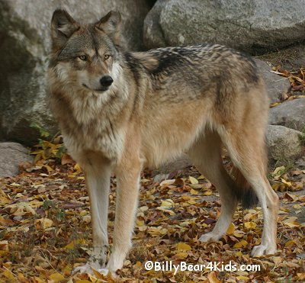
ВОЛК

Slide 15

БОБР

Slide 17
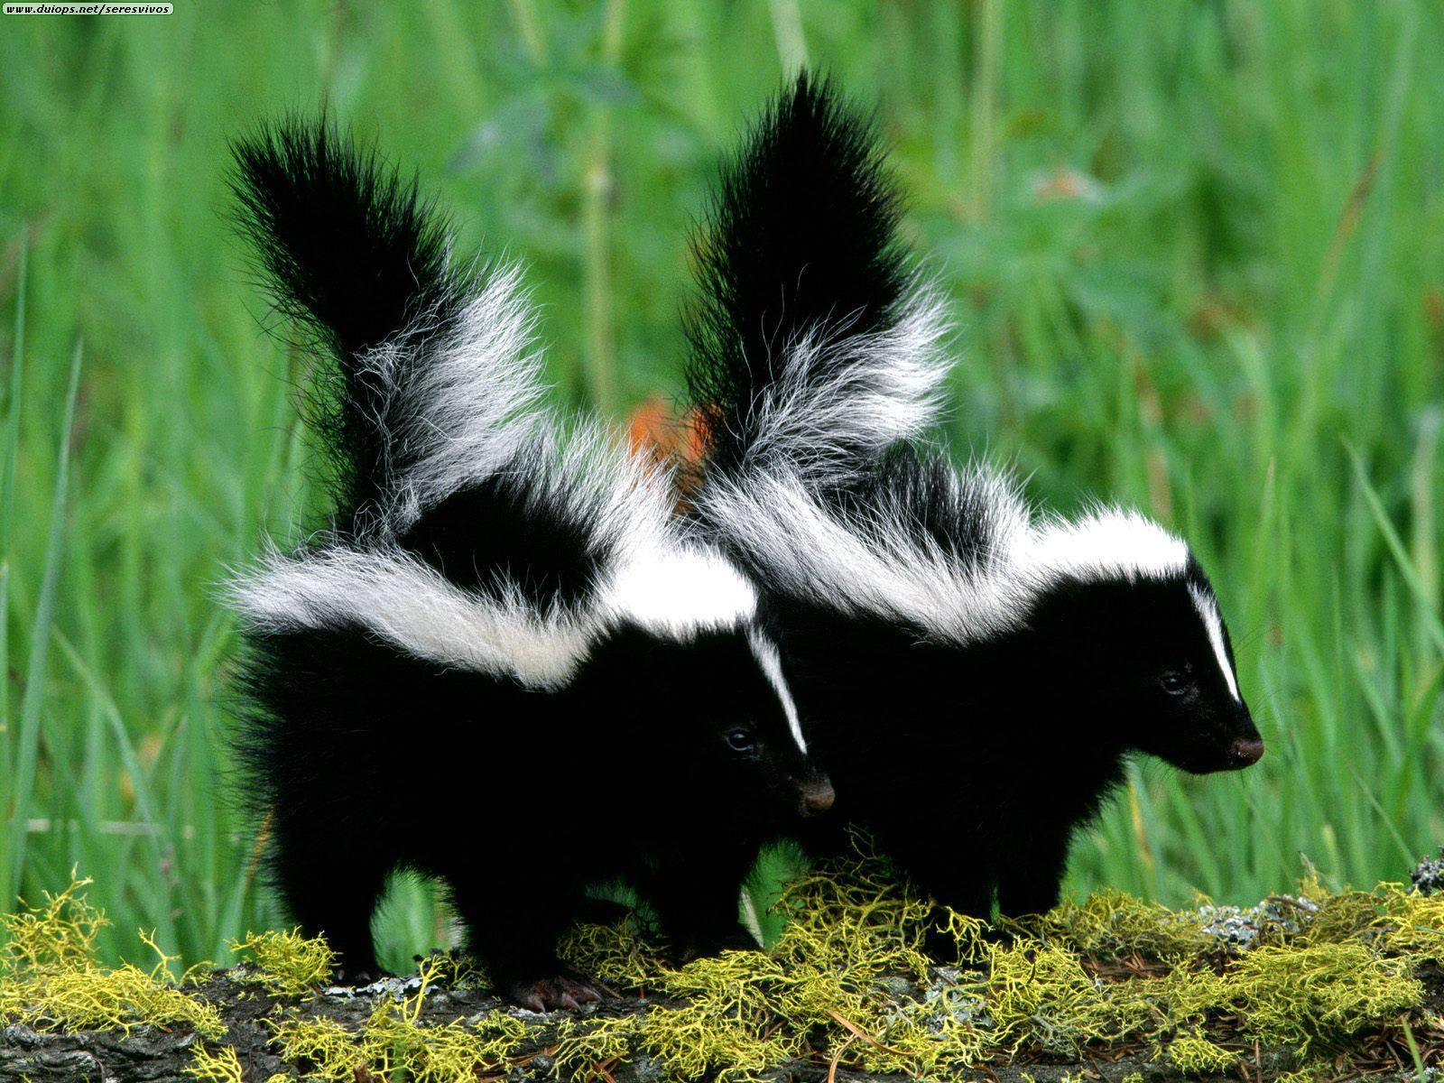
СКУНС

Slide 19
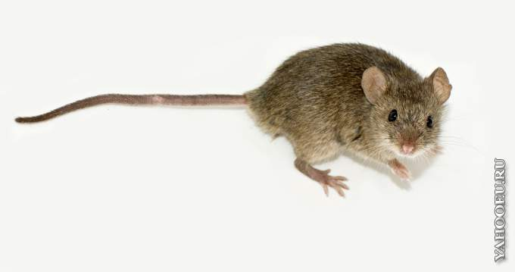
МЫШЬ

Slide 21
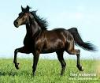
ЛОШАДЬ

Slide 23
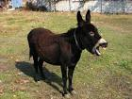
ОСЕЛ

Slide 25
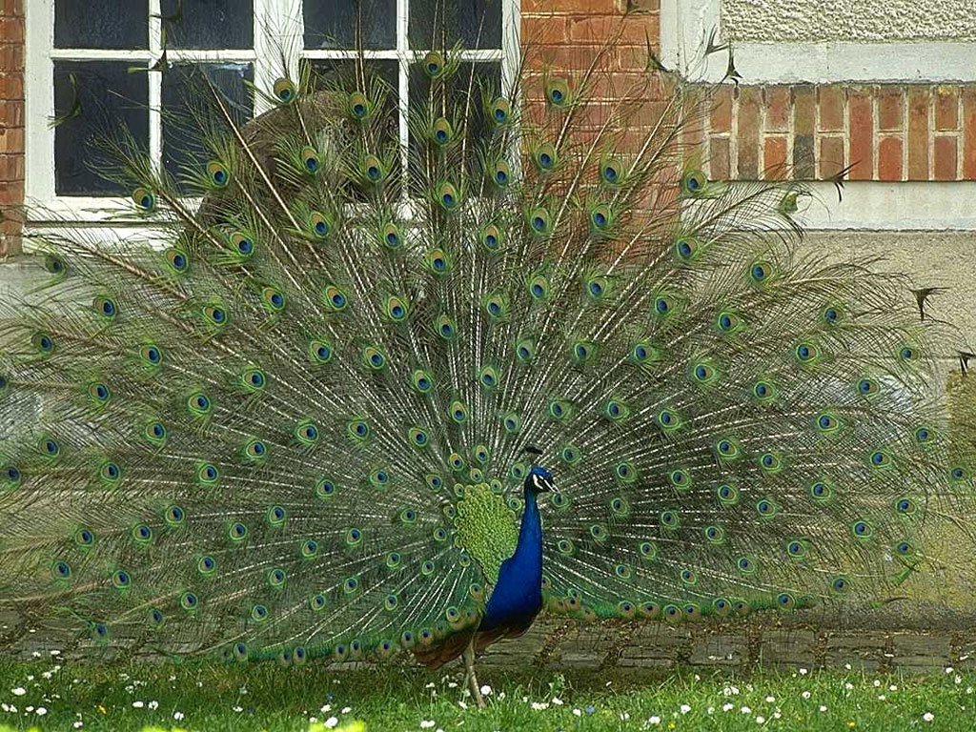
ПАВЛИН

Slide 27
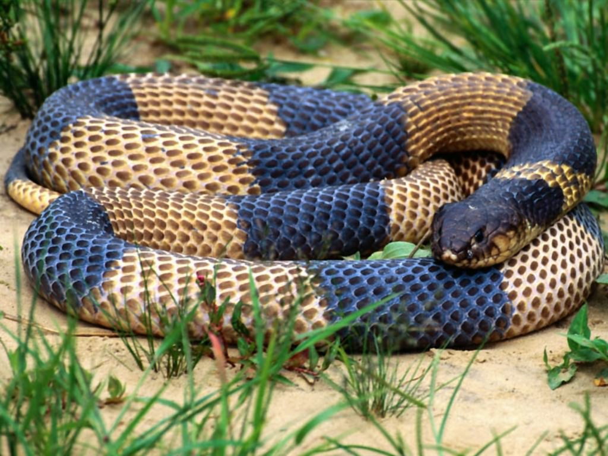
ЗМЕЯ

Slide 29

ЯЩЕРИЦА

Slide 31
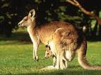
КЕНГУРУ

Slide 32
МОЛОДЦЫ!

